Slide 1
Trendy a potřeby v ambulantní psychiatrické péči
MUDr. Jan Knopp
Psychiatrická ambulance Brno
Psychiatrie Vyhlídka s.r.o. – ambulance s rozšířenou péčí
Setkání se členy sekce ambulantní péče PS ČLS JEP
Praha
5. dubna 2023

Slide 2
Aktuální nároky na ambulantní psychiatrickou péči
Neustále narůstá poptávka pacientů po psychiatrické péči, v posledních letech také v souvislosti s covidovou epidemií, ruskou agresí na Ukrajině a ekonomickými dopady na obyvatelstvo.
Prodlužuje se doba objednávek na vstupní psychiatrické vyšetření, s narůstajícím počtem pacientů se zkracuje množství času na pacienta, s ohledem na rostoucí průměrný věk lékařů a tady i ambulantních psychiatrů může někde i klesat výkonnost.
V souvislosti se snižováním kapacit lůžkových zařízení orientovaných na následnou psychiatrickou péči dochází k přesunu části pacientů do ambulantního léčení.
V některých regionech je péče špatně dostupná, psychiatry odcházející do důchodu často nemá kdo nahradit. Dochází k přetížení ambulancí, které v regionu fungují, případně jsou pacienti nuceni cestovat do vzdálenějších ambulancí, často do větších měst.

Slide 3
Aktuální nároky na ambulantní psychiatrickou péči II
Mění se celkové nároky na obor psychiatrie, tedy i nároky v ambulantní psychiatrické péči, zejména v oblasti zvyšování kvality péče a měnících se cílů léčby.
Rozvíjí se nové přístupy k léčbě, jak v oblasti psychofarmakoterapie, tak oblasti specificky zaměřených psychoterapeutických, nácvikových a edukačních programů, které umožňují pacientům lépe se zapojit do svého léčebného procesu.
S rozvojem nových ambulantních služeb narůstá důležitost vzájemné spolupráce mezi jednotlivými pracovišti celé sítě psychiatrické péče, aby se zajistila plynulá přechodová péče a zajištění kontinuity léčby.
S narůstající potřebou a změnou struktury péče je poptávka po navýšení počtu psychiatrů i dalších vysoce specializovaných pracovníků v sektoru psychiatrické péče, která však nemá rychlé řešení.

Slide 4
Počty evidovaných poskytovatelů ambulantních psychiatrických zdravotních služeb
Přepočtený počet úvazků zdravotnických pracovníků – lékařů v PA v roce 2010 byl 716,37.
Přepočtený počet úvazků zdravotnických pracovníků – lékařů v PA v roce 2021 byl 912,00.
(tedy počet plných úvazků zdravotnických pracovníků)
Psychiatrická ročenka 2021, UZIS 1.10.2022, www.uzis.cz

Slide 5
Struktura léčených pacientů v PA dle skupin psychiatrických diagnóz I
F0aG30 Demence včetně AD + organické duševní poruchy
F10 Poruchy způsobené užíváním alkoholu
F11-F19 Poruchy způsobené užíváním psychoaktivních látek
F2 Schizofrenie, poruchy schizotypální a poruchy s bludy
F3 Afektivní poruchy
F32-F33 Depresivní fáze a periodická depresivní porucha
F4 Neurotické, stresové a somatoformní poruchy
F42 Obsedantně nutkavá porucha
Psychiatrická ročenka 2021, UZIS 1.10.2022, www.uzis.cz

Slide 6
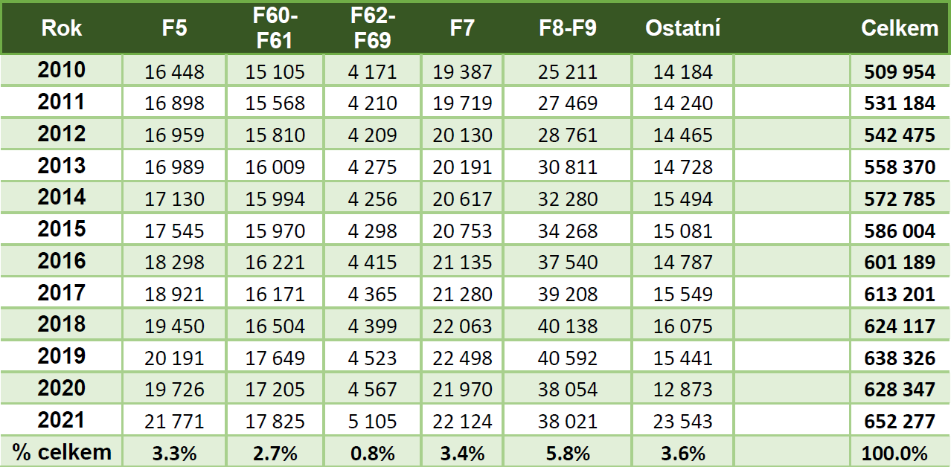
Struktura léčených pacientů v PA dle skupin psychiatrických diagnóz II
F5 Syndromy poruch chování spojené s fyziologickými poruchami a somatickými faktory
F60-F61 Specifické poruchy osobnosti včetně smíšených
F62-F69 Poruchy osobnosti a chování u dospělých
F7 Mentální retardace
F80-F99 Poruchy psychického vývoje, poruchy chování a emocí s obvyklým nástupem v dětství a dospíváním a neurčené duševní poruchy
Psychiatrická ročenka 2021, UZIS 1.10.2022, www.uzis.cz

Slide 7
Struktura léčených pacientů v PA dle skupin psychiatrických diagnóz III - děti
F84 Pervazivní vývojové poruchy – poruchy autistického spektra 5 650
F90 – F98 Poruchy chování a emocí se začátkem obvykle v dětství a v adolescenci 26 531
(ADHD, poruchy chování, emocí, sociálních vztahů, tikové poruchy…)
Psychiatrická ročenka 2021, UZIS 1.10.2022, www.uzis.cz

Slide 8
Rostoucí nároky na kapacitu psychiatrické ambulantní péče
V období od roku 2007 do roku 2020 meziročně přibývalo průměrně 14 tisíc pacientů do péče psychiatrických ambulancí, v současné socio-ekonomické situaci lze však předpokládat, že tento nárůst bude výrazně vyšší.
Aktuálně v pedopsychiatrické péči cca 44 000 pacientů ve věku 11+. S velkou jistotou velká část této pacientské populace přejde v příštích 8 letech postupně do psychiatrické péče pro dospělé.
U osob s PAS uvádějí výsledky některých studií, že až 70% dospělých s PAS má ve vztahu k psychickému zdraví nějaký stupeň potíží.
U pacientů s ADHD studie ukazují, že přibližně polovina dětí s diagnózou ADHD má nějaký deficit a mohli by i nadále profitovat z užívání specifické medikace a poskytované psychiatrické péče.
Se stárnutím populace a prodlužující se délkou života také narůstá výskyt syndromů demence. U lidí starších 65 let je v evropské populaci výskyt demence asi u 7% populace. S věkem pravděpodobnost výskytu demence narůstá a zhruba každých 5 let se zdvojnásobí. U osob starších 80 let může být výskyt demence až 30 % populace.
Zdravotnictví ČR: Stručný přehled činnosti oboru psychiatrie za období 2007-2020, UZIS 8/2021, www.uzis.cz; "Adult outcomes of autism spectrum disorders: a review„ (https://www.ncbi.nlm.nih.gov/pmc/articles/PMC3888697/)
Shaw, M.,et al (2019). A systematic review and analysis of long-term outcomes in attention deficit hyperactivity disorder: effects of treatment and non-treatment. Journal of the American Academy of Child & Adolescent Psychiatry
Caye, A., et al (2020). Attention-deficit/hyperactivity disorder trajectories from childhood to young adulthood: Evidence from a birth cohort supporting a late-onset syndrome. JAMA network open, 3(4), e203497-e203497.

Slide 9
Nové terapeutické cíle v psychiatrické ambulantní péči
Vývoj cílů psychiatrické péče v čase:
Léčení: stanovení diagnózy, popis symptomů, jejich kontrola případně předcházení rizikovému nebo problémovému chování
Rehabilitace: posílení schopností a dovedností, nácvik řešení praktických problémů a dovedností, sociální fungování
Úzdrava (recovery), zotavení: práce se silnými stránkami klienta, respekt k jeho klíčovým přesvědčením, propojování jeho životních zkušeností s jeho „nemocí“. Cílem je vybudování smysluplného a uspokojivého života, bez ohledu na to, zda přetrvávají příznaky nebo problémy
V důsledku změny paradigmatu odlišné nároky pro pracovníky poskytující psychiatrickou péči a celý systém psychiatrické péče
Na zotavení zaměřená terapie těžkých duševních poruch; prim MUDr. Možný P, ústní sdělení, XIV. Sjezd psychiatrické společnosti ČLS JEP, červen 2022, Mikulov
Metodika dobré praxe č. 10: Life koučink orientovaný na zotavení, MUDr. J. Pfeoffer et al, dokument zpracován v rámci projektu „Podpora zavedení multidisciplinárního přístupu k duševně nemocným“

Slide 10
Nové perspektivy spolupráce v psychiatrické ambulantní péči
Klinický psycholog
Mimo stávající spolupráce psychodiagnostické a psychoterapeutické rozšíření psychodiagnostiky o zhodnocení funkčních schopností a aktuální psychické kapacity tak, aby začlenění do terapeutických programů odpovídalo nejen potřebám ale i možnostem pacienta.
Sestra pro péči v psychiatrii
V rámci PA výrazný přinos pro koordinaci začlenění pacienta do terapeutických a sociální intervencí v individualizovavé formě dle jeho konkrétních potřeb. Vhodně zvolené sociální služby zaměřené na vytvoření kvalitního socioekonomického zázemí pacienta zvyšují kvalitu života a snižují riziko relapsu základního onemocnění.
Podpora „emocionální pohody“ pacientů, pomáhat sestavit strategie zaměřené na zvládání emocionálního stresu a úzkostí spojených s psychickým onemocněním a/nebo se zvládáním náročných životních období.
Pomoc při dodržování léčebného plánu jak v oblasti psychiatrické ale i somatické péče.
Edukace pacientů a rodinných příslušníků o povaze onemocnění a jek zvládat s ním související výzvy
Poskytování poradenství v oblastech, jako jsou zdravý životní styl, výživa a cvičení. Také pomáhá pacientům najít zdroje podpory v jeho sociálním prostředí ale i v rámci podpůrných skupinových aktivit.
Pracovníci zajišťující psychoterapeutickou péči (PT) v kontextu nového třístupňového modelu psychoterapeutické péče

Slide 11
Třístupňový model psychoterapeutické péče
Zajištění dostupnosti psychoterapeutických a psychosociálních intervencí v míře dostatečné k pokrytí aktuálních potřeb a zabránění růstu prevalence sebevražd, závažných duševních poruch a negativních společenských jevů
Rozšířuje spektrum nabízených PT intervencí, umožňuje jejich přesnější zacílení s ohledem na charakter obtíží
Plně kvalifikovaný psychoterapeut mimo úvodní indikace zajišťuje odborný dohled nad průběhem dané PT péče, vyhodnocuje její efektivitu a je k dispozici k supervizním konzultacím.
Nutno co nejdříve implementovat do praxe. Zpracovat metodiky pro zřizovatele, poskytovatele i plátce péče zaměřené na proces registrace, doplnění smluvních vztahů a úhrady těchto nových druhů péče.
Metodický pokyn pro poskytovatele zdravotních služeb k zavedení třístupňového modelu psychoterapeutické péče do praxe, listopad 2022, MZ ČR

Slide 12
Jaké jsou aktuální potřeby ambulantní psychiatrické péče? I
Zlepšit dostupnost psychiatrické péče jak v horizontu časové dostupnosti, tak zlepšit přístup k psychiatrické péči v těch regionech, kde je ambulantní psychiatrická péče nedostatečně dostupná.
Hledat možnosti jak zvýšit efektivitu využívání aktuálně dostupných zdrojů. Např. ve spolupráci s plátci péče podpořit stávající poskytovatele ambulantní psychiatrické péče v rozšíření svého pracovního týmu o méně kvalifikovaný zdravotnický, ale i administrativně-technický personál. Ten by zastal méně odborné nebo administrativní náležitosti provozu a specializovaní pracovníci by mohli svoji plnou kapacitu věnovat psychiatrické péči .
Mít na vědomí riziko celospolečenských dopadů nedostupné psychiatrické péče - např. riziko invalidizace v důsledku pozdní nebo nedostatečné léčby nebo transgenerační přenos psychopatologie.

Slide 13
Jaké jsou aktuální potřeby ambulantní psychiatrické péče? II
Zvýšit veřejné povědomí o soudobé psychiatrii, nadále pracovat na destigmatizaci jak uživatelů psychiatrické péče tak samotného oboru.
Zajistit dostupnost moderních terapeutických postupů, které rozšiřují možnosti ambulantní léčby celého spektra psychických poruch
Akcentovat multidisciplinární přístup k léčbě, podpořit jej metodologicky, ale i vznikem specifických zdravotních výkonů, které reflektují nutnost konzultovat vedení pacienta v rámci celé sítě i jednotlivých terapeutických týmů.
Podpořit příliv kvalifikovaných lékařských i nelékařských pracovníků. Umožnit kontakt s psychiatrickými službami zájemcům o obor již v době jejich studia. Podporovat vznik akreditovaných ambulantních pracovišť pro psychiatrii i psychoterapii pro možnost pracovního uplatnění lékařů i nelékařských pracovníků ve specializační přípravě.

Slide 14
Jaké jsou aktuální potřeby ambulantní psychiatrické péče? III
Monitorovat incidenci a prevalenci jednotlivých psychických poruch, adaptovat síť ambulantních služeb na případné změny diagnostického spektra a ve spolupráci s plátci péče, optimálně prostřednictvím bonifikací či specificky zaměřených programů, motivovat poskytovatele k péči o pacienty se specifickými potřebami na základě přítomné psychické poruchy. Např. péče o pojištěnce, kteří při čerpání zdravotních služeb vyžadují zvýšenou časovou dotaci.
Podílet se na prevenci, zejména metodologicky, pomáhat formulovat a rozvíjet edukační programy pro osoby s výskytem rizikových faktorů pro vznik psychických poruch. Mít kapacitu pro časné intervence.
Počítat s vysokou mírou intenzivní stresové zátěže spojené s rizikem vyhoření mezi pracovníky v oblasti psychiatrie, což vyžaduje rozvoj programů na podporu a ochranu i jejich duševního zdraví.

Slide 15
Děkuji za pozornost

